Slide 1



UỶ BAN NHÂN DÂN XÃ YÊN MÔ
TRƯỜNG MẦM NON YÊN HOÀ
Lĩnh vực phát triển nhận thức
KPXH: Đất nước Việt Nam diệu kỳ
Chủ đề: Quê hương- đất nước- Bác Hồ

Slide 2

Chường trình: Hành trình văn hoá
Chủ đề: Dất nước Việt Nam diệu kỳ
Phần 1: Bé hiểu biết
Phần 2: Bé cùng khám phá
Phần 3: bé thi tài

Slide 4
Phần 1: Bé hiểu biết

Slide 5
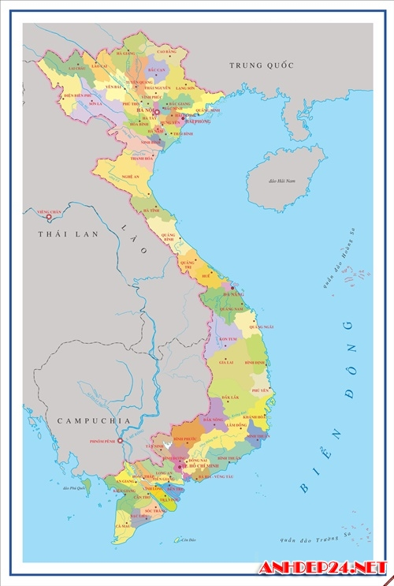
Cong cong hình chữ s

Slide 6

Cờ đỏ sao vàng

Slide 7

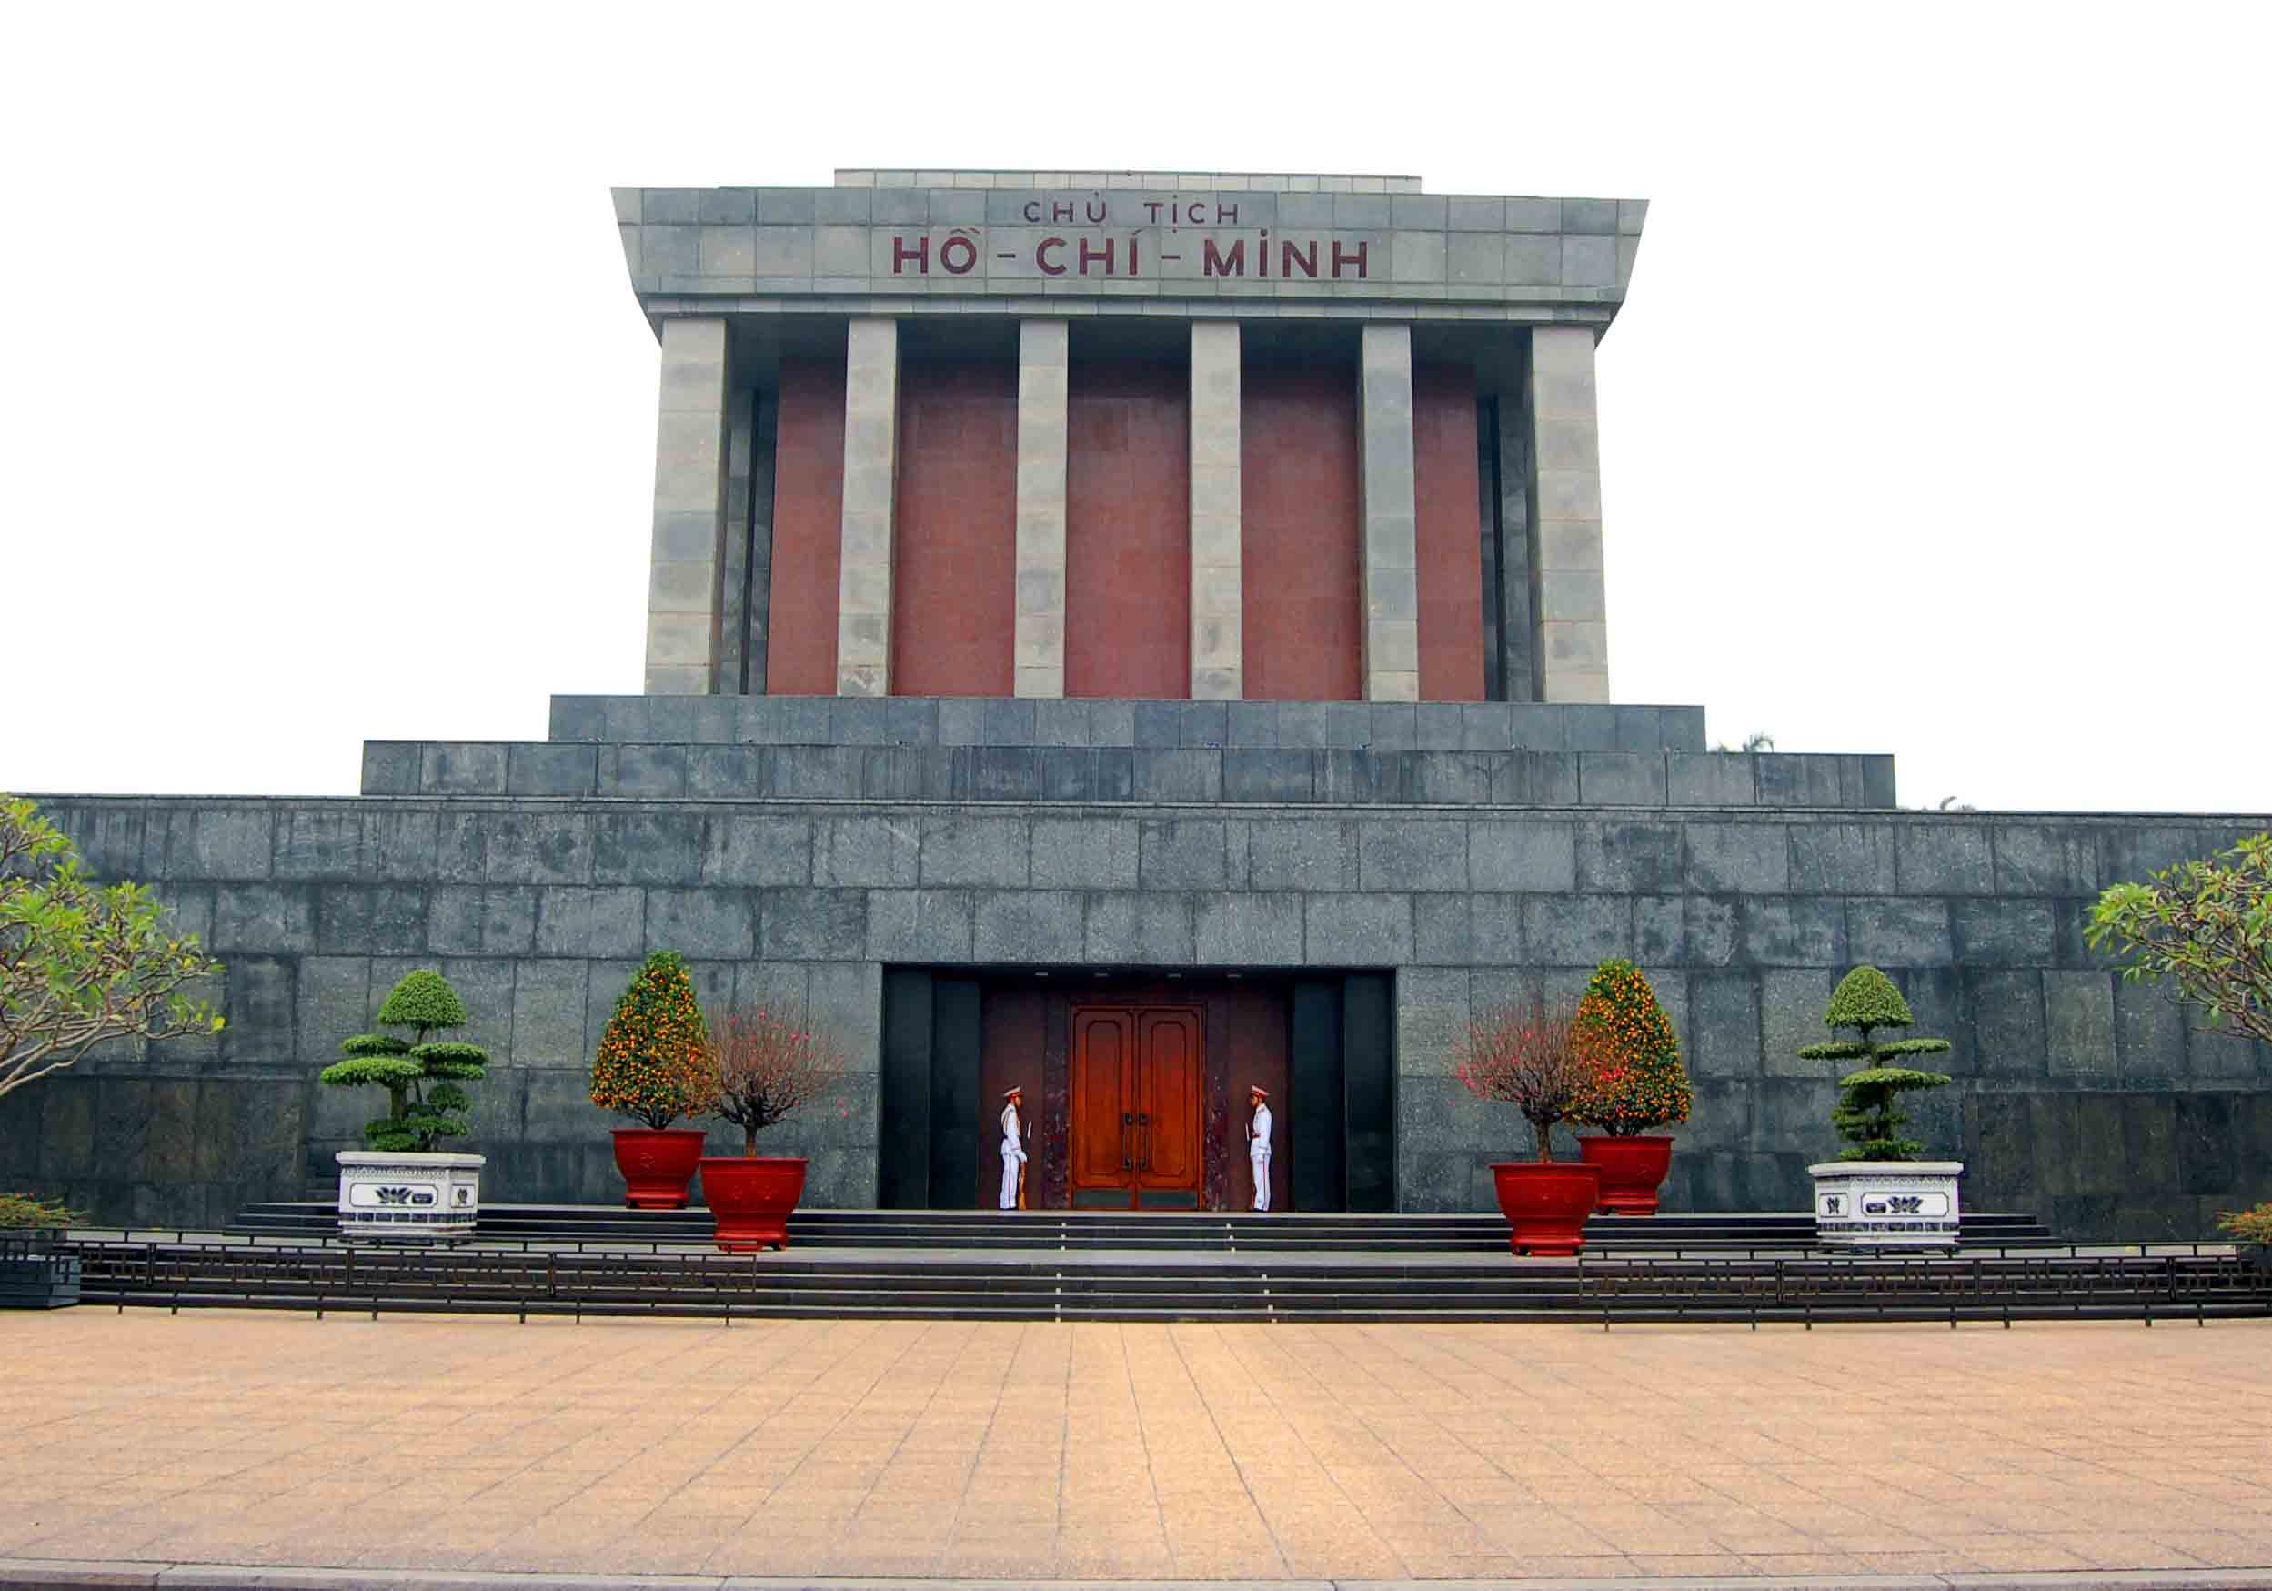


Lăng Bác

Slide 8
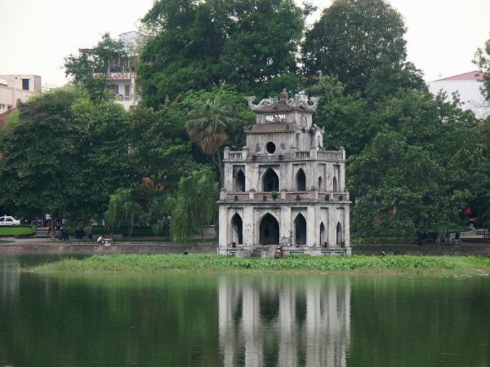
Tháp Rùa

Slide 9
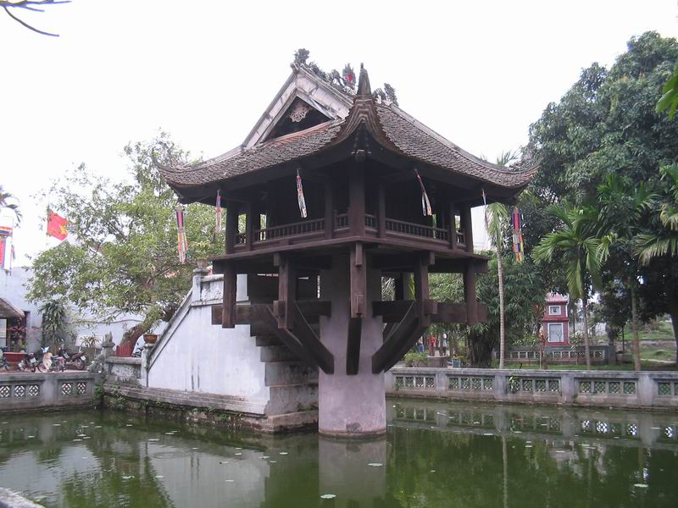
Chùa Một Cột

Slide 10
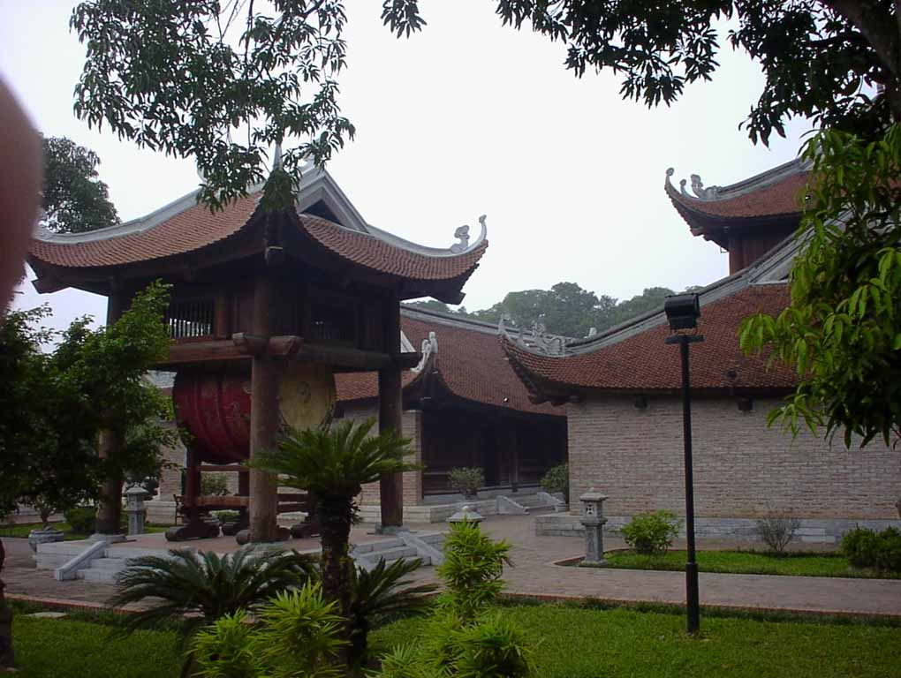
Văn Miếu

Slide 11
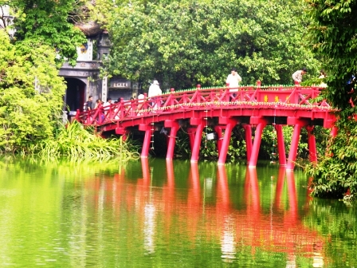
Cầu Thê Húc

Slide 12
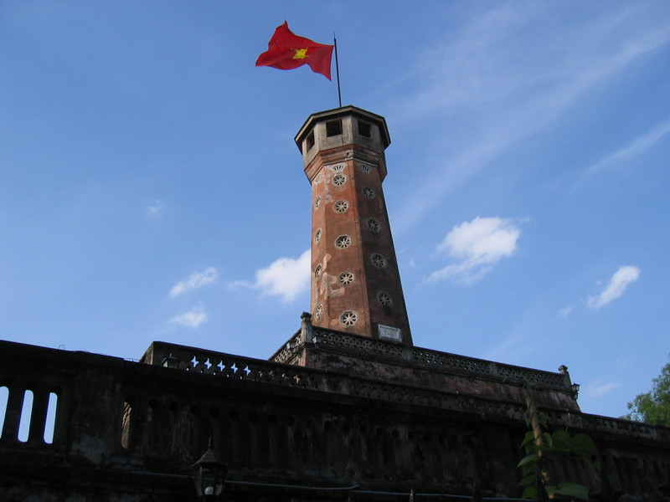
Cột Cờ

Slide 13
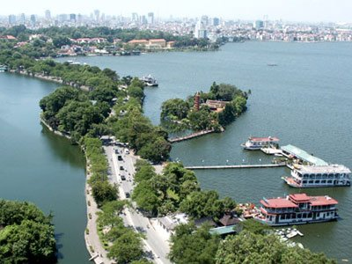
Hồ Tây

Slide 14
Phần 2: Bé cùng khám phá

Slide 15
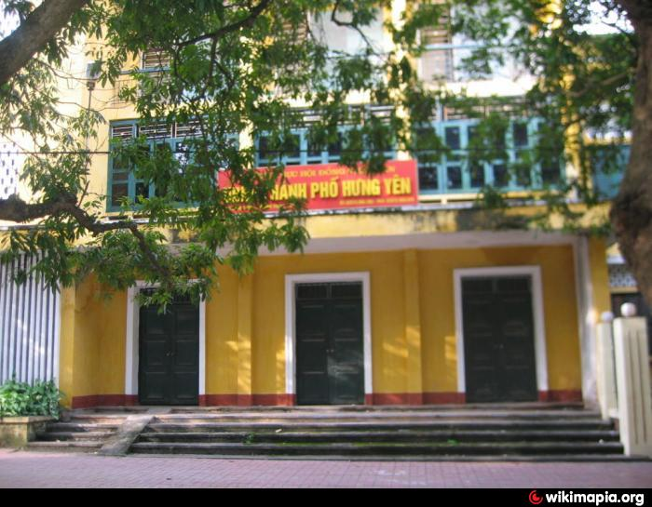
TP Hưng Yên

Slide 16
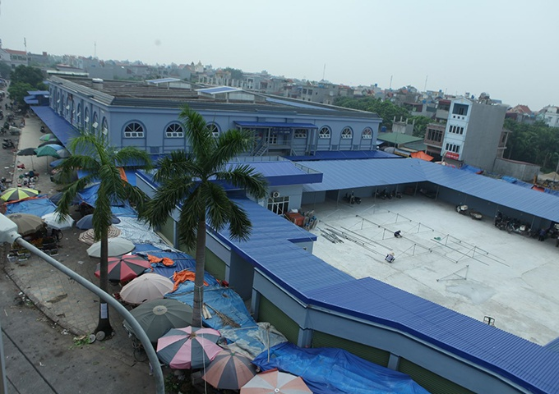
Chợ Phố Hiến

Slide 17
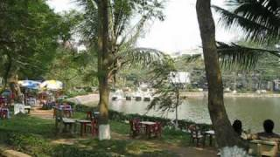
Hồ Bán Nguyệt

Slide 18
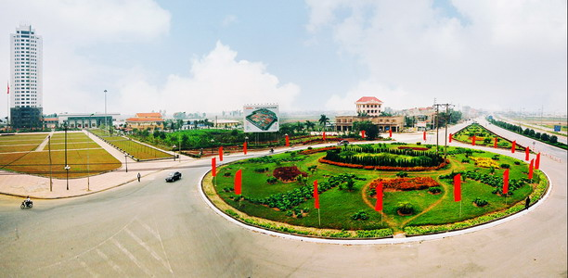
TP Hải Dương

Slide 19
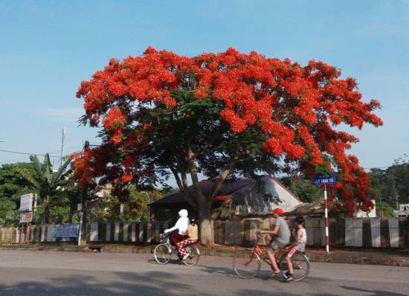
TP Hải Phòng

Slide 20
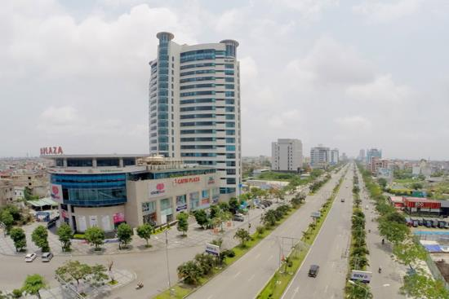
TP Hải Phòng

Slide 21
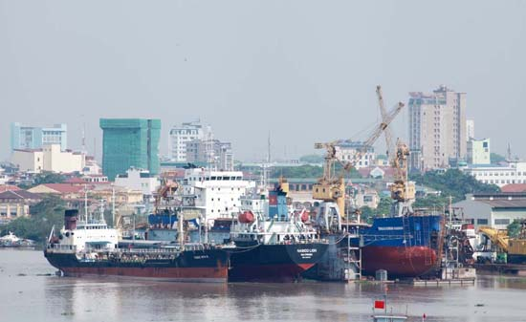
Cảng Hải Phòng

Slide 22
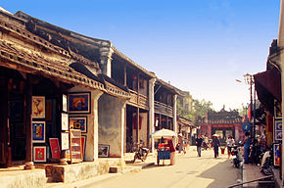
Phố cổ Hội An

Slide 23
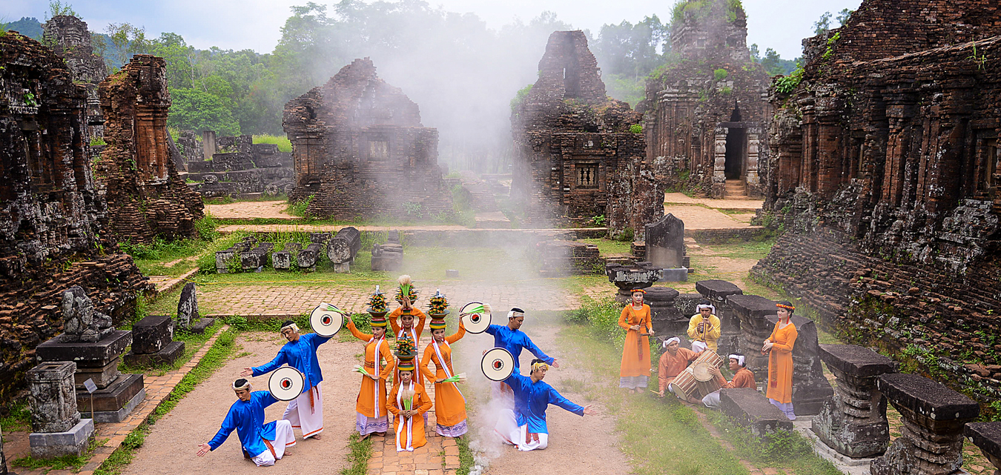
Tháp Chăm-Hội An

Slide 24
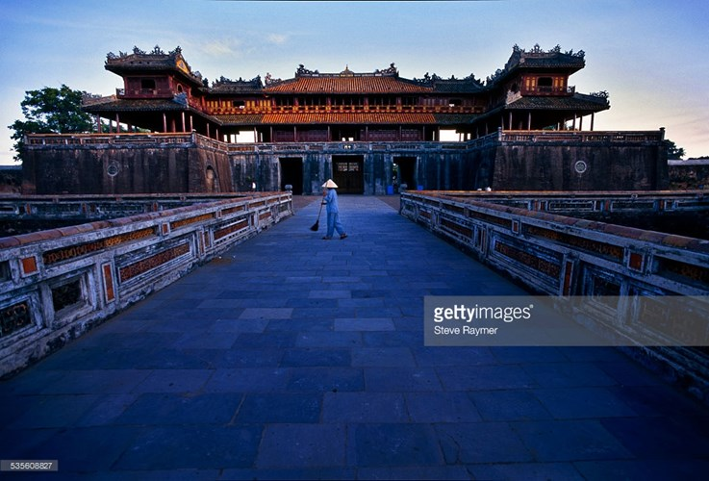
Kinh Thành Huế

Slide 25
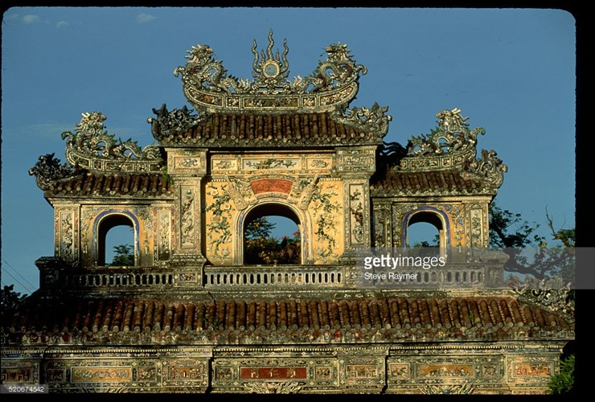
Cố đô Huế

Slide 26
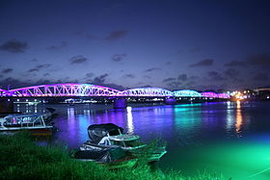
Sông Hương-Cầu Tràng Tiền

Slide 27
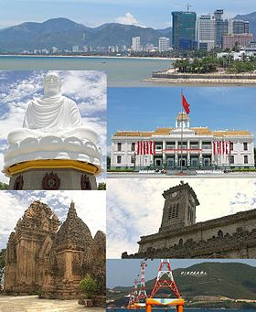
Biển Nha Trang

Slide 28
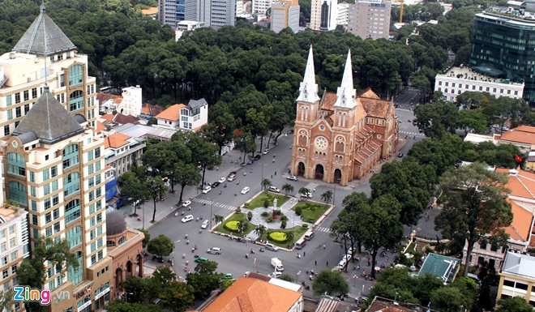
TP Hồ Chí Minh

Slide 29
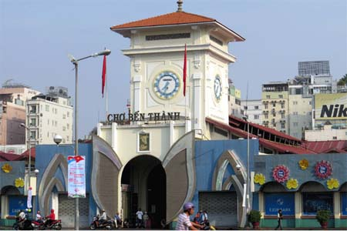
Chợ Bến Thành

Slide 30
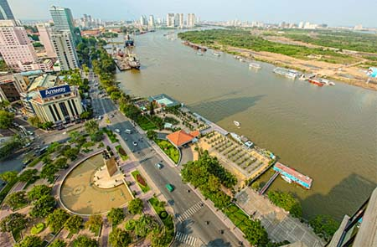
Cảng Sài Gòn

Slide 31
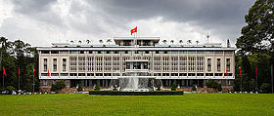
Dinh Độc Lập

Slide 32
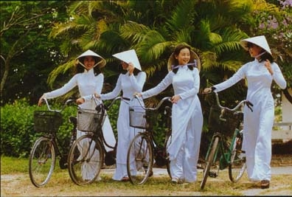
Áo dài truyền thống

Slide 33


Slide 34
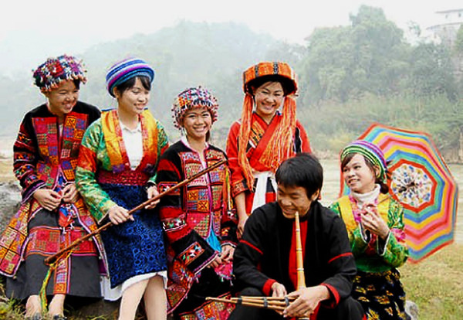
TP dân tộc Tày,Nùng,Dao…

Slide 35
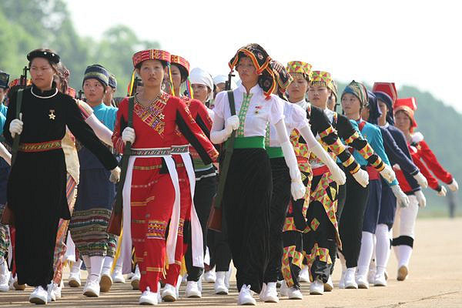
TP dân tộc Thái,Mèo,Khme…

Slide 36
Phần 3: Bé thi tài
Trò chơi:
Chọn địa danh theo vùng miền

Slide 37






CHÚC CÁC BÉ CHĂM NGOAN HỌC GIỎI

